Slide 1
数学好玩
第2课时 有趣的折叠

Slide 2

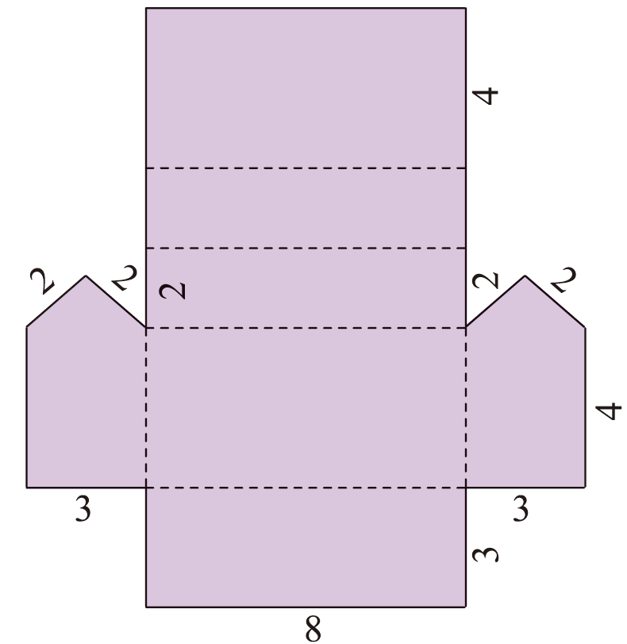
仓库模型
将下图按虚线折叠成一个封闭的立体图形。想一想，它的形状像什么？（单位：cm）

Slide 3
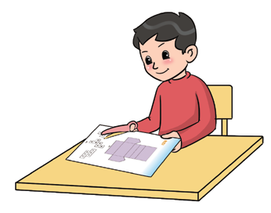
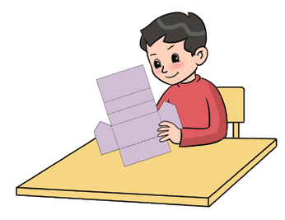
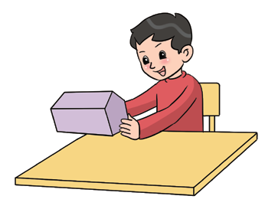
做一做
把附页3中的图1剪下来，并沿虚线折叠成一个封闭的立体图形。
要折成封闭的立体图形。先把左右两侧的部分沿虚线向内折
沿着外侧的边线剪，标出各边长度。
然后其他部分沿虚线向内折，首尾相连，是一座小房子。

Slide 4

刚才折叠出来的房子是一座仓库的模型，它各边的实际长度是图中相应长度的100倍，你知道这座仓库的占地面积是多少吗？
关键是要确定小仓库地面的长和宽是多少……

Slide 5
刚才折叠出来的房子是一座仓库的模型，它各边的实际长度是图中相应长度的100倍，你知道这座仓库的占地面积是多少吗？
8×100＝ 800(cm) ＝ 8(m)
3×100＝ 300(cm) ＝ 3(m)
8×3＝24（m²）
答：这座小房子的占地面
积是24平方米。

Slide 6
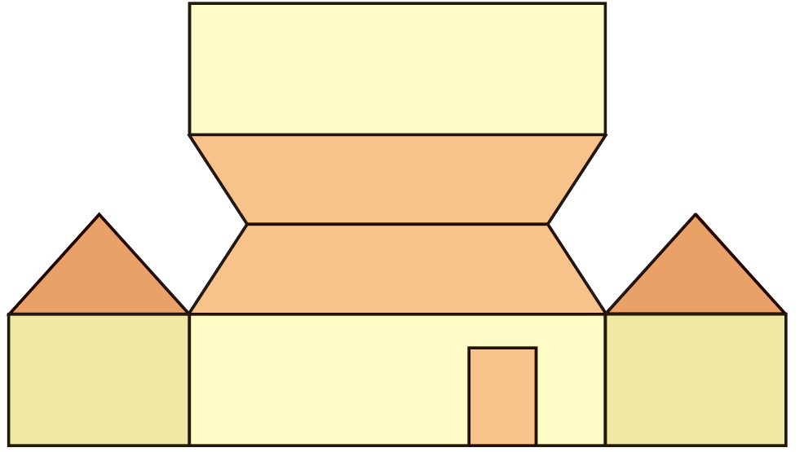
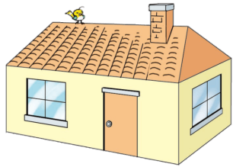
请在平面展开图上将窗户、烟囱和小鸟的大致位置标出来。
后 面
后面屋顶
前面屋顶
左面
前 面
右面

Slide 7


请在平面展开图上将窗户、烟囱和小鸟的大致位置标出来。

Slide 8
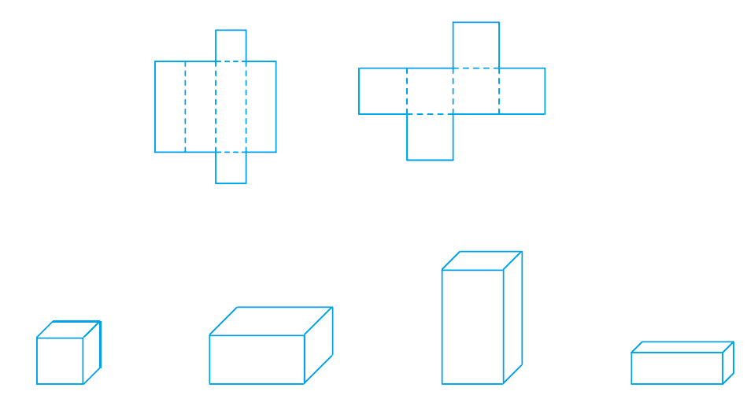
想一想，做一做
下面是两个包装盒的平面展开图，这两个包装盒的形状分别是哪个图形？
②是正方体的展开图
①
②
①是长方体的展开图，观察各面的长与第四个对应。

Slide 9
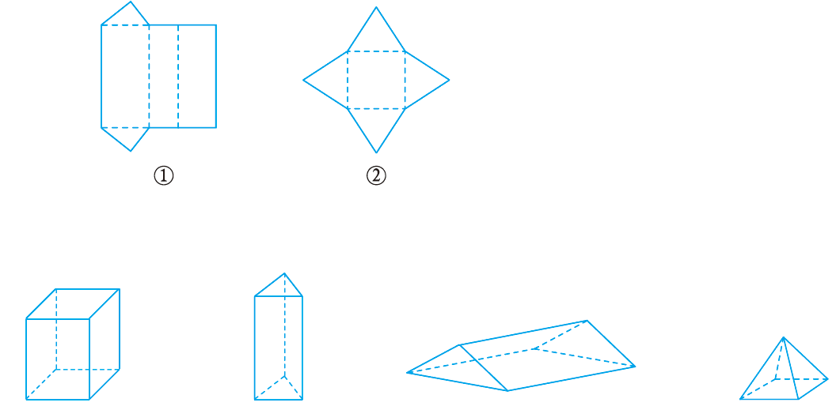
下面两个展开图折叠后所围成的图形分别是下面哪个立体图形？连一连。
①共有5个面，2个面是三角形，3个面是长方形。
①
②
②有共5个面，4个面是三角形，1个面是正方形。

Slide 10



下列图形中，哪个能够折叠成正方体？先判断一下，然后把能折叠成的正方体相对的面标出来。
 | 1
2 | 3
 | 4 | 5
 | 6
 |  | 祝
 | 前 | 你
似 | 程
 | 锦
A | B | C
 | D | E | F

Slide 11
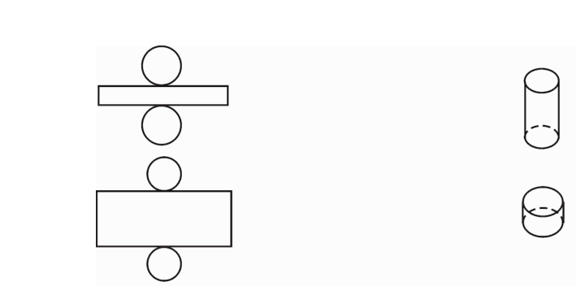
1.把下面的立体图形和对应的平面展开图连一连。

Slide 12
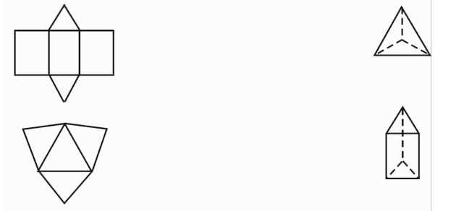
2.把下面的立体图形和对应的平面展开图连一连。

Slide 13
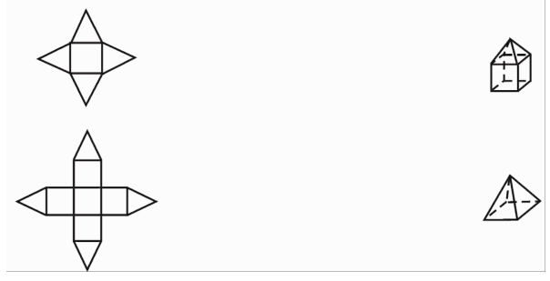
3.把下面的立体图形和对应的平面展开图连一连。

Slide 14
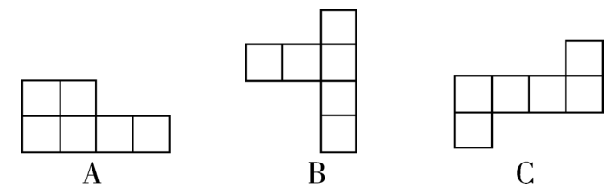
选一选。
1.下面的展开图能围成正方体的是（ ）。
C

Slide 15
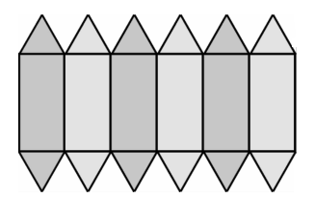
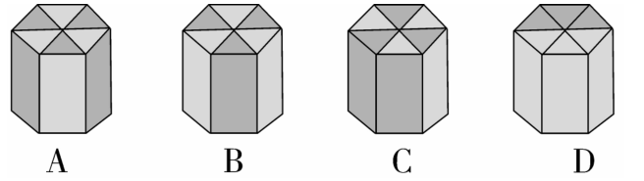
2.下面的平面展开图能折叠成的图是（ ）。
B

Slide 16
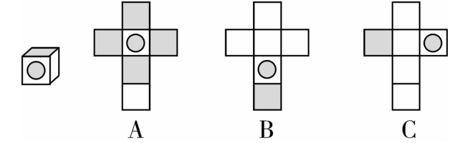
3.下面的展开图能折叠成左边盒子的是（ ）。
B

Slide 17

怎样找到平面展开图对应的立体图形？
学
了
？
你
会
吗
1.在头脑中想象展开图折叠的过程和折叠后的形状。
2.动手剪一剪，折一折，得到折叠后的形状。

Slide 18
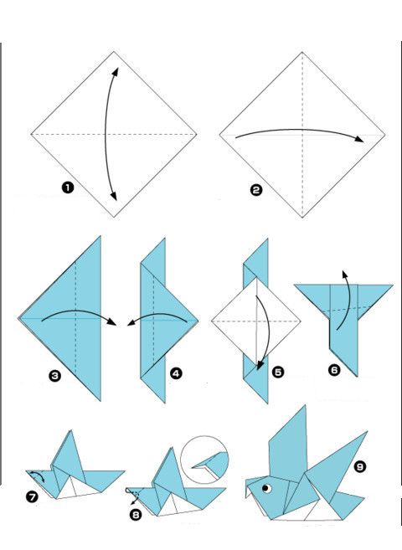
学习小资料
折小鸟

Slide 19
观察展开图与封闭的立体图形中的点、线、面存在的对应关系。

Slide 20
1.在头脑中想象展开图折叠的过程和折叠后的形状。
2.动手剪一剪，折一折，得到折叠后的形状。

